Slide 1
RetailMax / Команда 3
Архитектура
центрального склада
BP-03 «Управление складом»
Проект для согласования
Notes:
Выступающий 1 · 0:00–0:35. Представляем центральный склад RetailMax. Наш процесс BP-03 охватывает приёмку, размещение, запас, комплектацию, физическую передачу и инвентаризацию. Предлагаем сохранить WMS и ERP и обеспечить подтверждаемый резерв и восстановимый обмен через IS-07.
Материалы в репозитории
03_warehouse_domain/01_Business_Architecture/Business_Process/WH-BP-001-process.md
03_warehouse_domain/01_Business_Architecture/Business_Capabilities/WH-VIS-001-vision.md

Slide 2
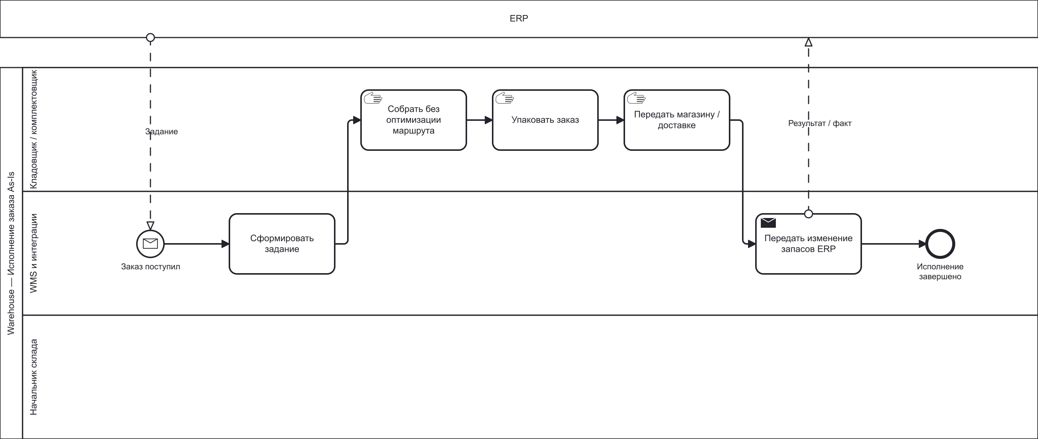
Текущий процесс и ограничения
25 поступлений
В среднем за день
170 отгрузок
В среднем за день
30 минут
Средняя обработка интернет-заказа по всей цепочке
Ручное размещение, лишние перемещения и расхождения остатков.
RETAILMAX / WAREHOUSE
02
Notes:
Выступающий 1 · 0:35–1:50. Поставку проверяют, товар размещают и обновляют WMS. При исполнении кладовщик получает задание, собирает и упаковывает товар. После передачи ERP получает изменение запаса. Ручное размещение, маршруты и расхождения мешают надёжно обещать наличие. 30 минут относятся ко всему онлайн-циклу. На пилоте отдельно измеряем складские этапы.
Материалы в репозитории
03_warehouse_domain/06_Architecture_Models/BPMN/WH-BPMN-001-as-is.md
03_warehouse_domain/README.md#исходные-показатели
03_warehouse_domain/06_Architecture_Models/ArchiMate/WH-AM-001-layered-model.md

Slide 3
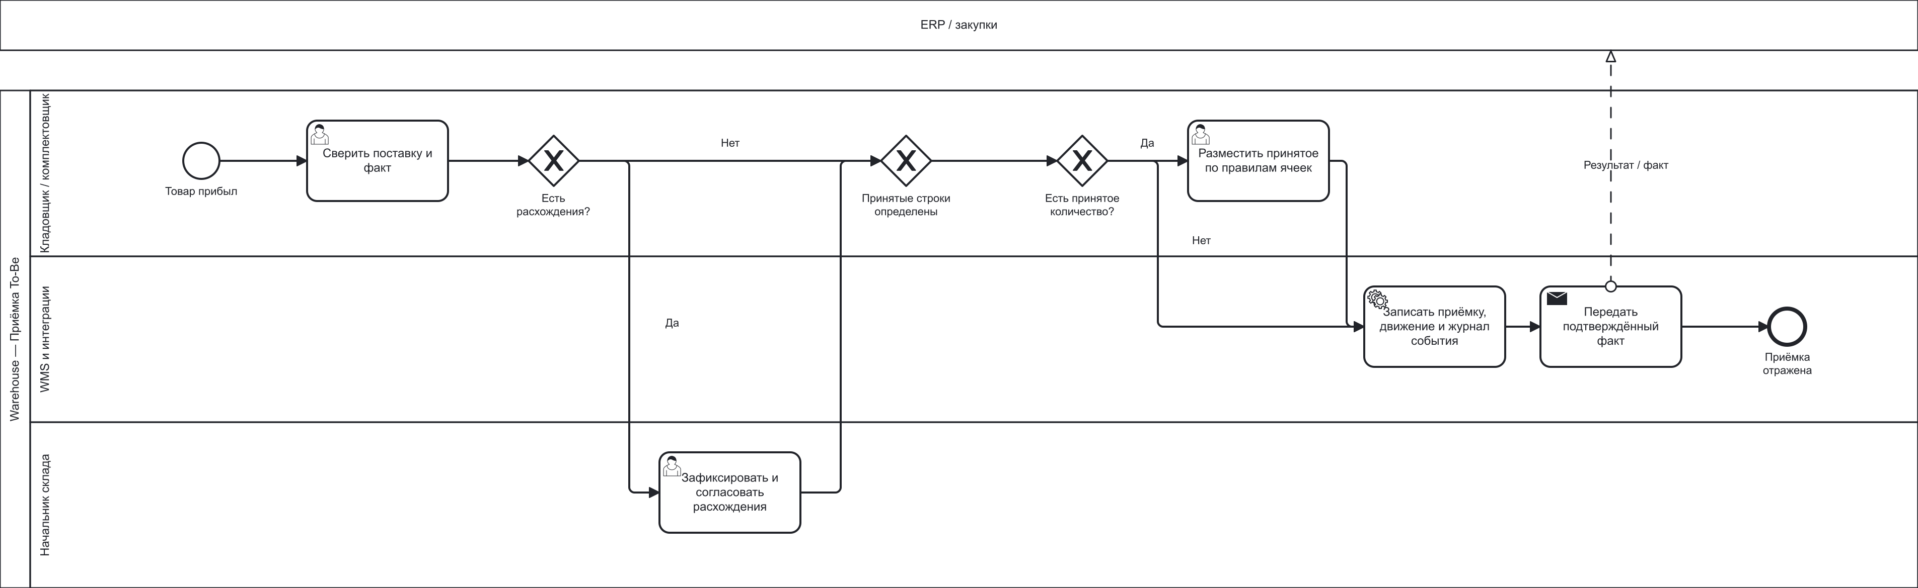
Приёмка и инвентаризация To-Be
Сверка поставки
Пересчёт зоны
WMS фиксирует фактически принятое количество.
Начальник склада утверждает корректировку.
RETAILMAX / WAREHOUSE
03
Notes:
Выступающий 1 · 1:50–3:20. WMS получает ожидаемую поставку. Начальник утверждает расхождение и принятое количество. Кладовщик подтверждает предложенную ячейку. При пересчёте блокируется зона, а корректировка применяется после утверждения. Для комплектации замеряем подбор, упаковку и передачу. Передаю слово коллеге, который покажет сценарий последней единицы.
Материалы в репозитории
03_warehouse_domain/06_Architecture_Models/BPMN/WH-BPMN-002-to-be.md
03_warehouse_domain/01_Business_Architecture/Business_Capabilities/WH-VIS-001-vision.md

Slide 4
Один резерв на последнюю единицу
Онлайн запрашивает резерв
WMS проверяет и закрепляет доступное количество в одной операции.
ERP передаёт складское задание
В задании используется тот же reservationId. WMS закрепляет резерв на время подбора.
Кладовщик подтверждает передачу
WMS вместе сохраняет списание, статус отгрузки и запись для публикации.
При потере ответа повтор с тем же ключом возвращает прежний результат.
RETAILMAX / WAREHOUSE
04
Notes:
Выступающий 2 · 3:20–4:35. Два клиента могли увидеть одно наличие, но WMS атомарно закрепит последнюю единицу за одним заказом. При таймауте команда повторяется с прежним ключом. ERP передаёт задание с тем же reservationId. При подборе WMS закрепляет резерв. После передачи фиксируются отгрузка, списание и событие. Повтор после сбоя восстанавливает результат операции.
Материалы в репозитории
03_warehouse_domain/06_Architecture_Models/UML/WH-UML-001-components.md
03_warehouse_domain/05_Architecture_Decisions/ADR/ADR-WH-001-inventory-authority.md

Slide 5
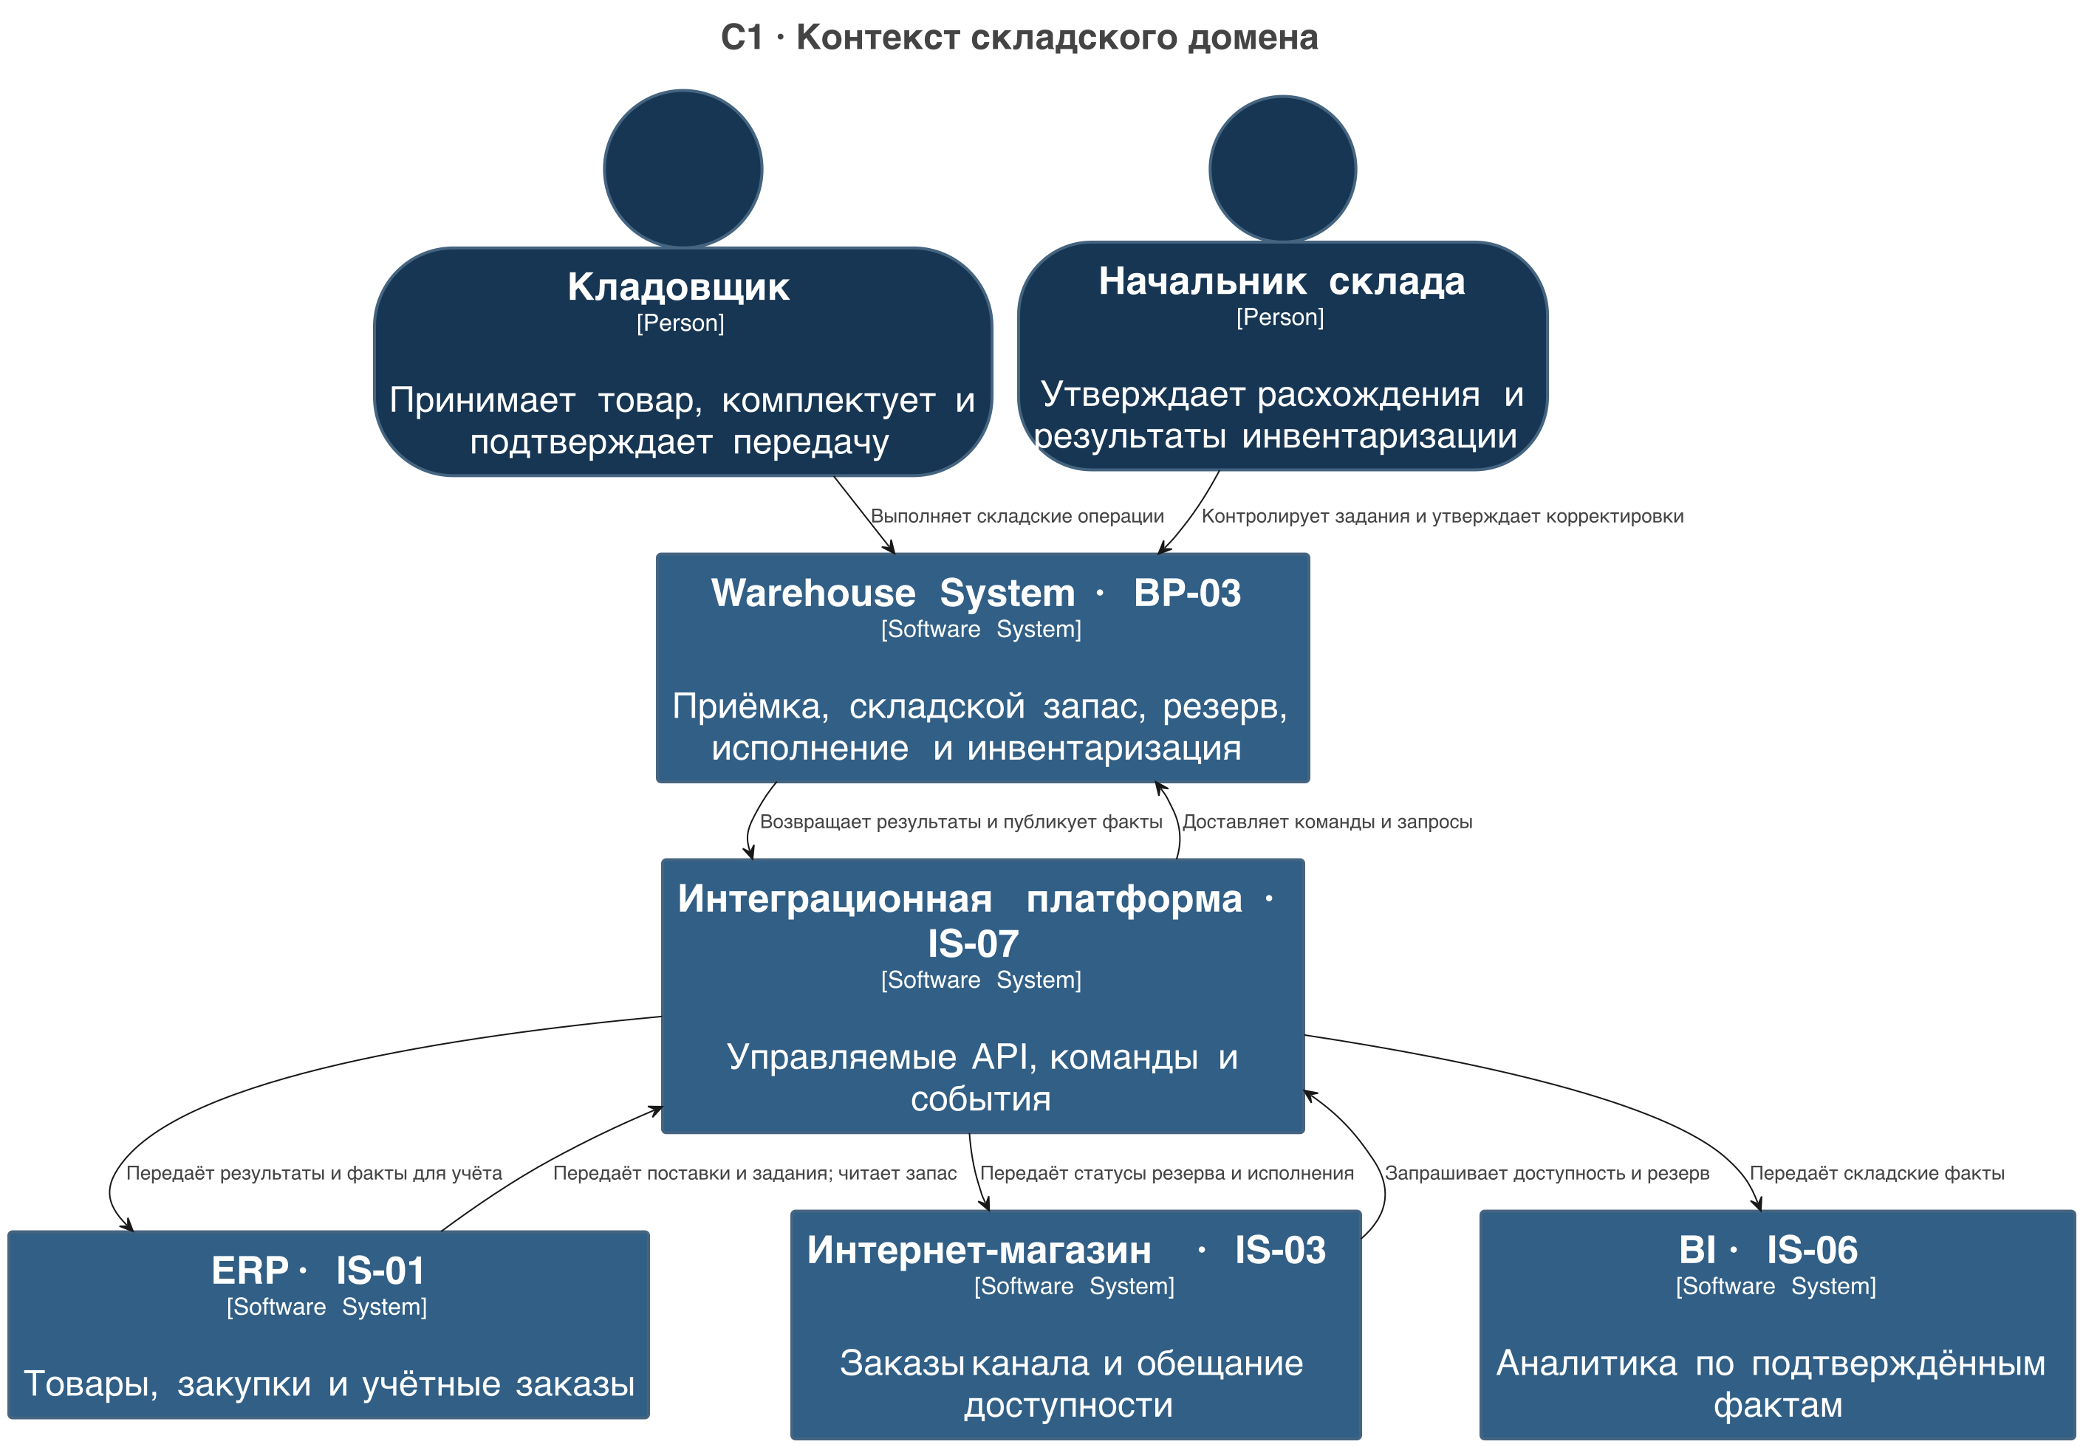
Границы склада и соседних систем
WMS
Физический запас, резерв и складские факты.
ERP и онлайн
Учётный заказ и заказ канала в своих контекстах.
IS-07
Команды, ответы и события через общий контур.
RETAILMAX / WAREHOUSE
05
Notes:
Выступающий 2 · 4:35–5:25. Центральный остаток и складские факты подтверждает WMS. ERP ведёт закупки и учёт, а текущий запас читает у WMS. Интернет-магазин ведёт клиентский заказ. Аналитика использует факты и снимки. Все новые межсистемные обмены идут через IS-07. Адаптер переводит контракты смежных контекстов.
Материалы в репозитории
03_warehouse_domain/06_Architecture_Models/C4/WH-C4-001-context.md
03_warehouse_domain/02_Application_Architecture/Services/WH-DDD-001-context-map.md

Slide 6
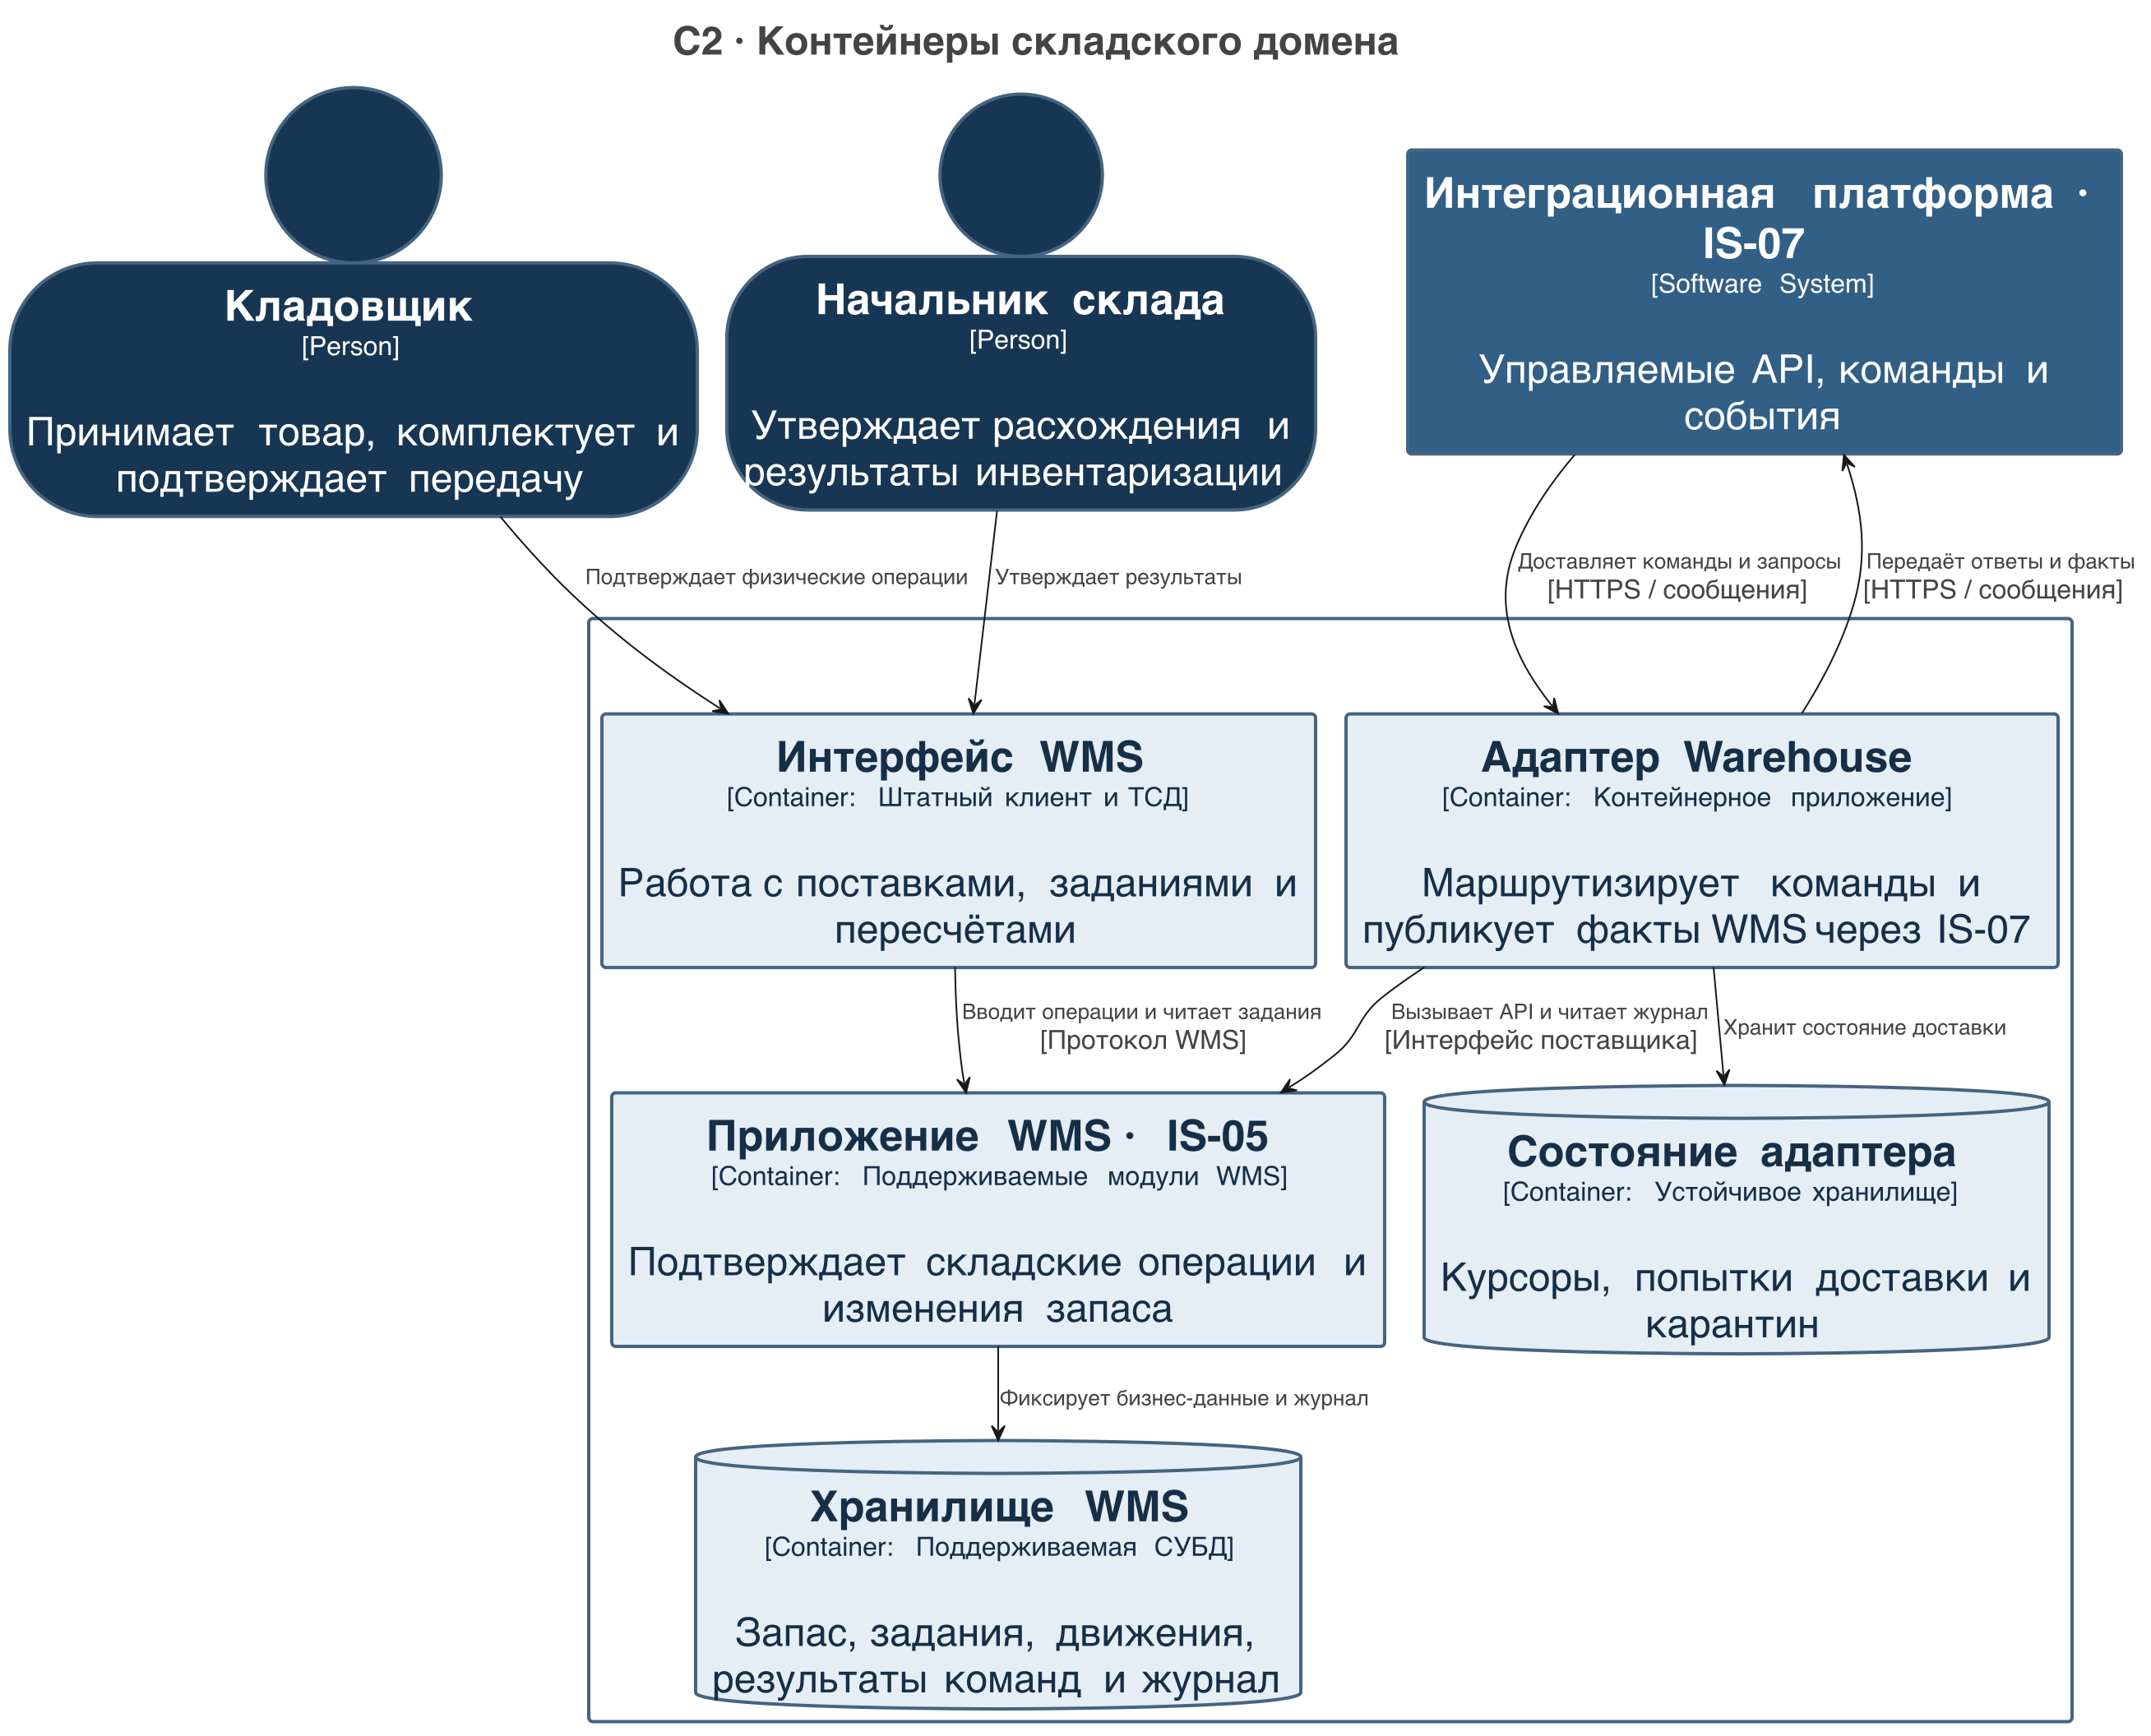
Контейнеры и восстановление обмена
Факт сохраняется в WMS
Журнал восстанавливает публикацию после сбоя.
Адаптер проходит пилот
Проверяем повтор команды, отказ связи и сверку.
Прогноз смен
Начальник склада сверяет рекомендацию с сезонным прогнозом.
RETAILMAX / WAREHOUSE
06
Notes:
Выступающий 2 · 5:25–6:40. Существующие WMS и ERP и их базы остаются на поддерживаемой инфраструктуре. Новый адаптер читает журнал WMS через поддерживаемый интерфейс. Если связь исчезла после передачи, подтверждённый факт догоняет ERP. В пилоте проверяем гонку за последнюю единицу, потерю ответа и сбой публикации. Отдельный пилот прогноза загрузки сравнивается с сезонным прогнозом, план утверждает начальник. Передаю слово коллеге для экономики и этапов.
Материалы в репозитории
03_warehouse_domain/06_Architecture_Models/C4/WH-C4-002-containers.md
03_warehouse_domain/04_Technology_Architecture/Deployment/WH-TECH-002-to-be.md
03_warehouse_domain/02_Application_Architecture/Services/WH-AI-001-ai-options.md

Slide 7
Экономика двух вариантов
Показатель | A · Адаптер на VM | B · Общий Kubernetes
CAPEX / полный OPEX в год | 130 000 / 170 000 | 140 000 / 162 000
TCO за пять лет | 980 000 | 950 000
ROI / NPV при 10% | 15,38% / −12 433 | 30,43% / +7 893
IRR / PI | 7,17% / 0,904 | 11,67% / 1,056
Простая окупаемость | 4,18 года | 3,77 года
Учебные допущения. Валовой эффект 75 000 в год со второго года.
RETAILMAX / WAREHOUSE
07
Notes:
Выступающий 3 · 6:40–7:55. Пять лет эксплуатации, 10% ставка, эффект 75 тысяч со второго года. Разовый CAPEX 130 тысяч для VM и 140 тысяч для общего Kubernetes. При одинаковом эффекте B выигрывает за счёт меньшего ежегодного OPEX. Его NPV +7 893, IRR 11,67%, ROI 30,43%, окупаемость 3,77 года. Оценки учебные. Проверяем стоимость платформы и оплачиваемую экономию. Порог положительного NPV для B около 72,3 тысячи годового эффекта.
Материалы в репозитории
03_warehouse_domain/financials.md
03_warehouse_domain/07_Project_Management/TCO_ROI/WH-ECO-001-business-case.md

Slide 8
Внедрение за 12 месяцев
Период | Этап | Контрольная точка
М1–М4 | Обследование и подготовка | Подтверждены WMS, контракты и среда
М4–М6 | Теневой обмен и сверка | Согласованы результаты двух контуров
М6–М8 | Пилот резерва и заданий | Один резерв и одна отгрузка при повторах
М8–М12 | Оптимизация и расширение | Пройдены восстановление и итоговая сверка
Перед расширением проверяем эффект на сопоставимом наборе операций.
RETAILMAX / WAREHOUSE
08
Notes:
Выступающий 3 · 7:55–9:00. Сначала проверяем каналы ERP–WMS, замеряем текущий процесс и согласуем контракты. Затем теневой обмен сверяет данные при действующем источнике записи. Пилот ограничен набором SKU и заданий. Расширение только после сверки, проверки повтора и восстановления. Критичные риски — неподтверждённые возможности WMS, простой и реальная экономия.
Материалы в репозитории
03_warehouse_domain/financials.md#дорожная-карта-внедрения
03_warehouse_domain/07_Project_Management/Roadmap/WH-ROAD-001-roadmap.md
03_warehouse_domain/07_Project_Management/Risks/WH-RSK-001-risks.md

Slide 9
Решения перед пилотом
Владелец WMS и ИТ
Подтвердить атомарный резерв, журнал и восстановление после отказа.
ERP, онлайн и розница
Согласовать срок резерва, отмену после оплаты и подтверждение приёмки в магазине.
Логистика и финансы
Утвердить замеры оплачиваемого времени, ошибок и доли платформенных затрат.
RETAILMAX / WAREHOUSE
09
Notes:
Выступающий 3 · 9:00–10:00. Запрашиваем согласование границ центрального склада, проверки поставщика WMS, контрактов смежных команд и критериев пилота. По рознице открыты источник магазинного остатка, офлайн-сверка и товар в пути. По онлайн — подтверждение после оплаты и отмена. Итог пилота — WMS подтверждает резерв, кладовщик исполняет одно задание, ERP получает факт передачи. Спасибо.
Материалы в репозитории
03_warehouse_domain/07_Project_Management/WH-PM-005-team-review.md
03_warehouse_domain/07_Project_Management/WH-PM-002-coordination.md
03_warehouse_domain/04_Technology_Architecture/Monitoring/WH-OPS-001-operations.md

Slide 10
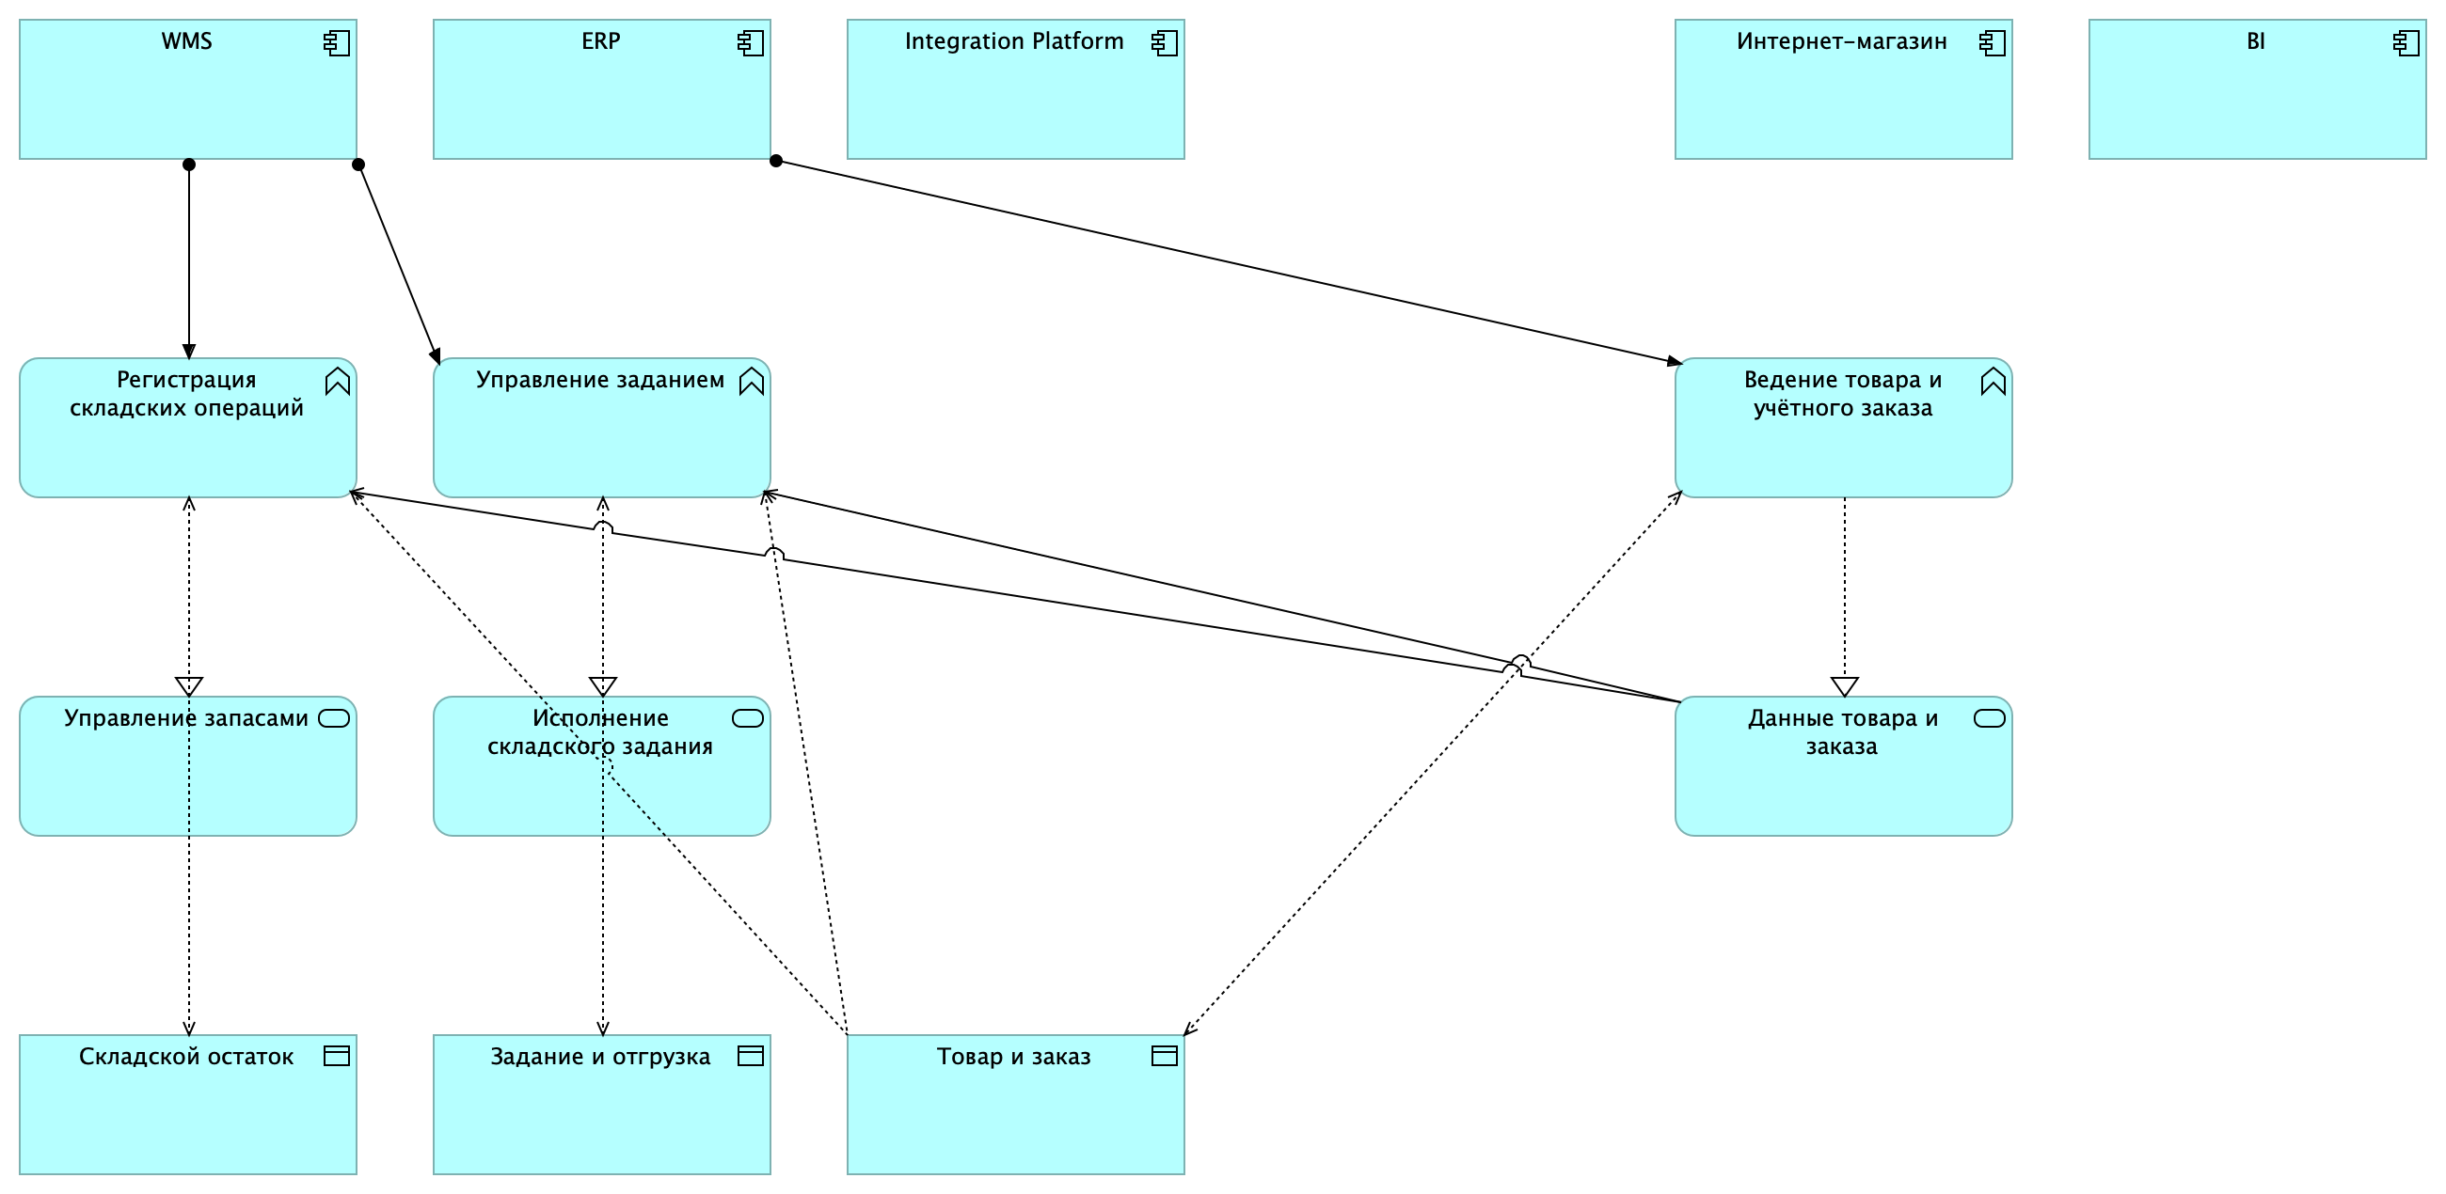
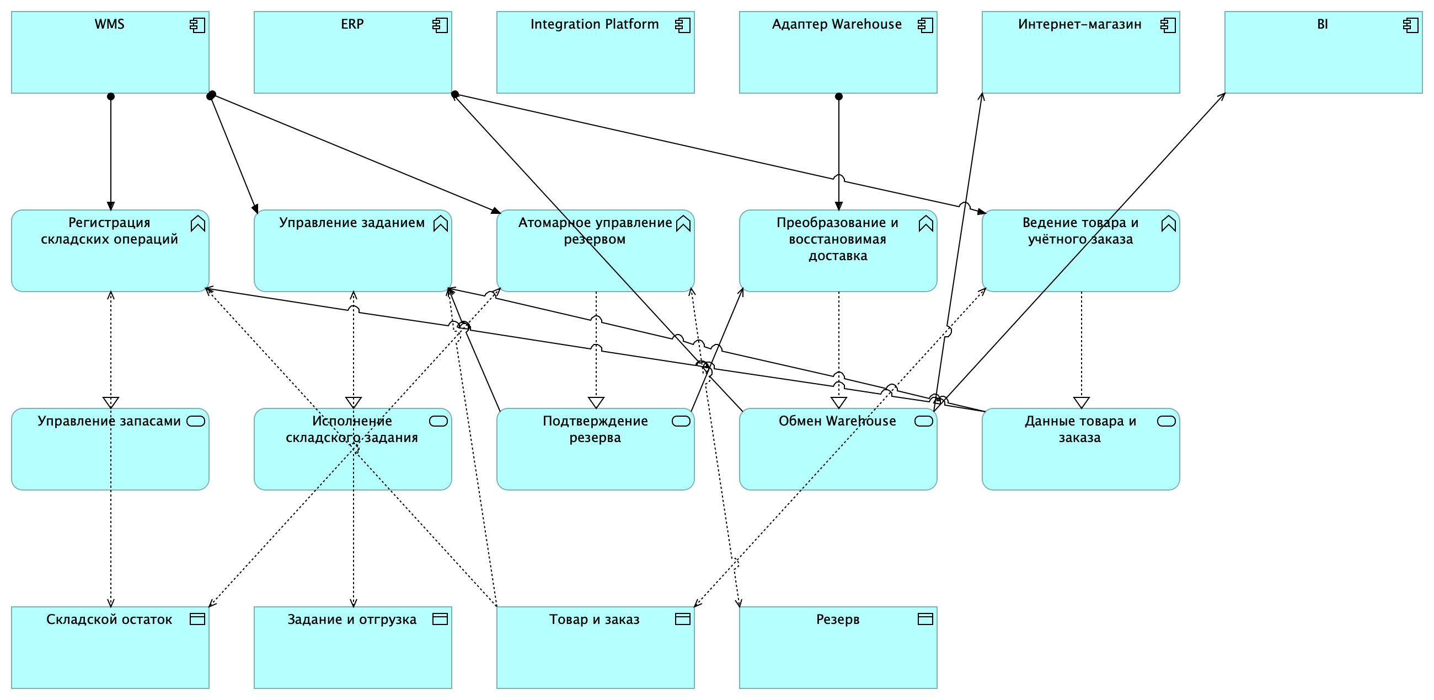
ArchiMate As-Is и To-Be
Прикладной слой As-Is
Прикладной слой To-Be
Редактируемая модель Warehouse.archimate содержит три представления.
RETAILMAX / WAREHOUSE
10
Notes:
Приложение для вопросов. Слева текущий прикладной слой, справа проект с адаптером, атомарным резервом и управляемым обменом.
Материалы в репозитории
03_warehouse_domain/06_Architecture_Models/ArchiMate/WH-AM-001-layered-model.md

Slide 11
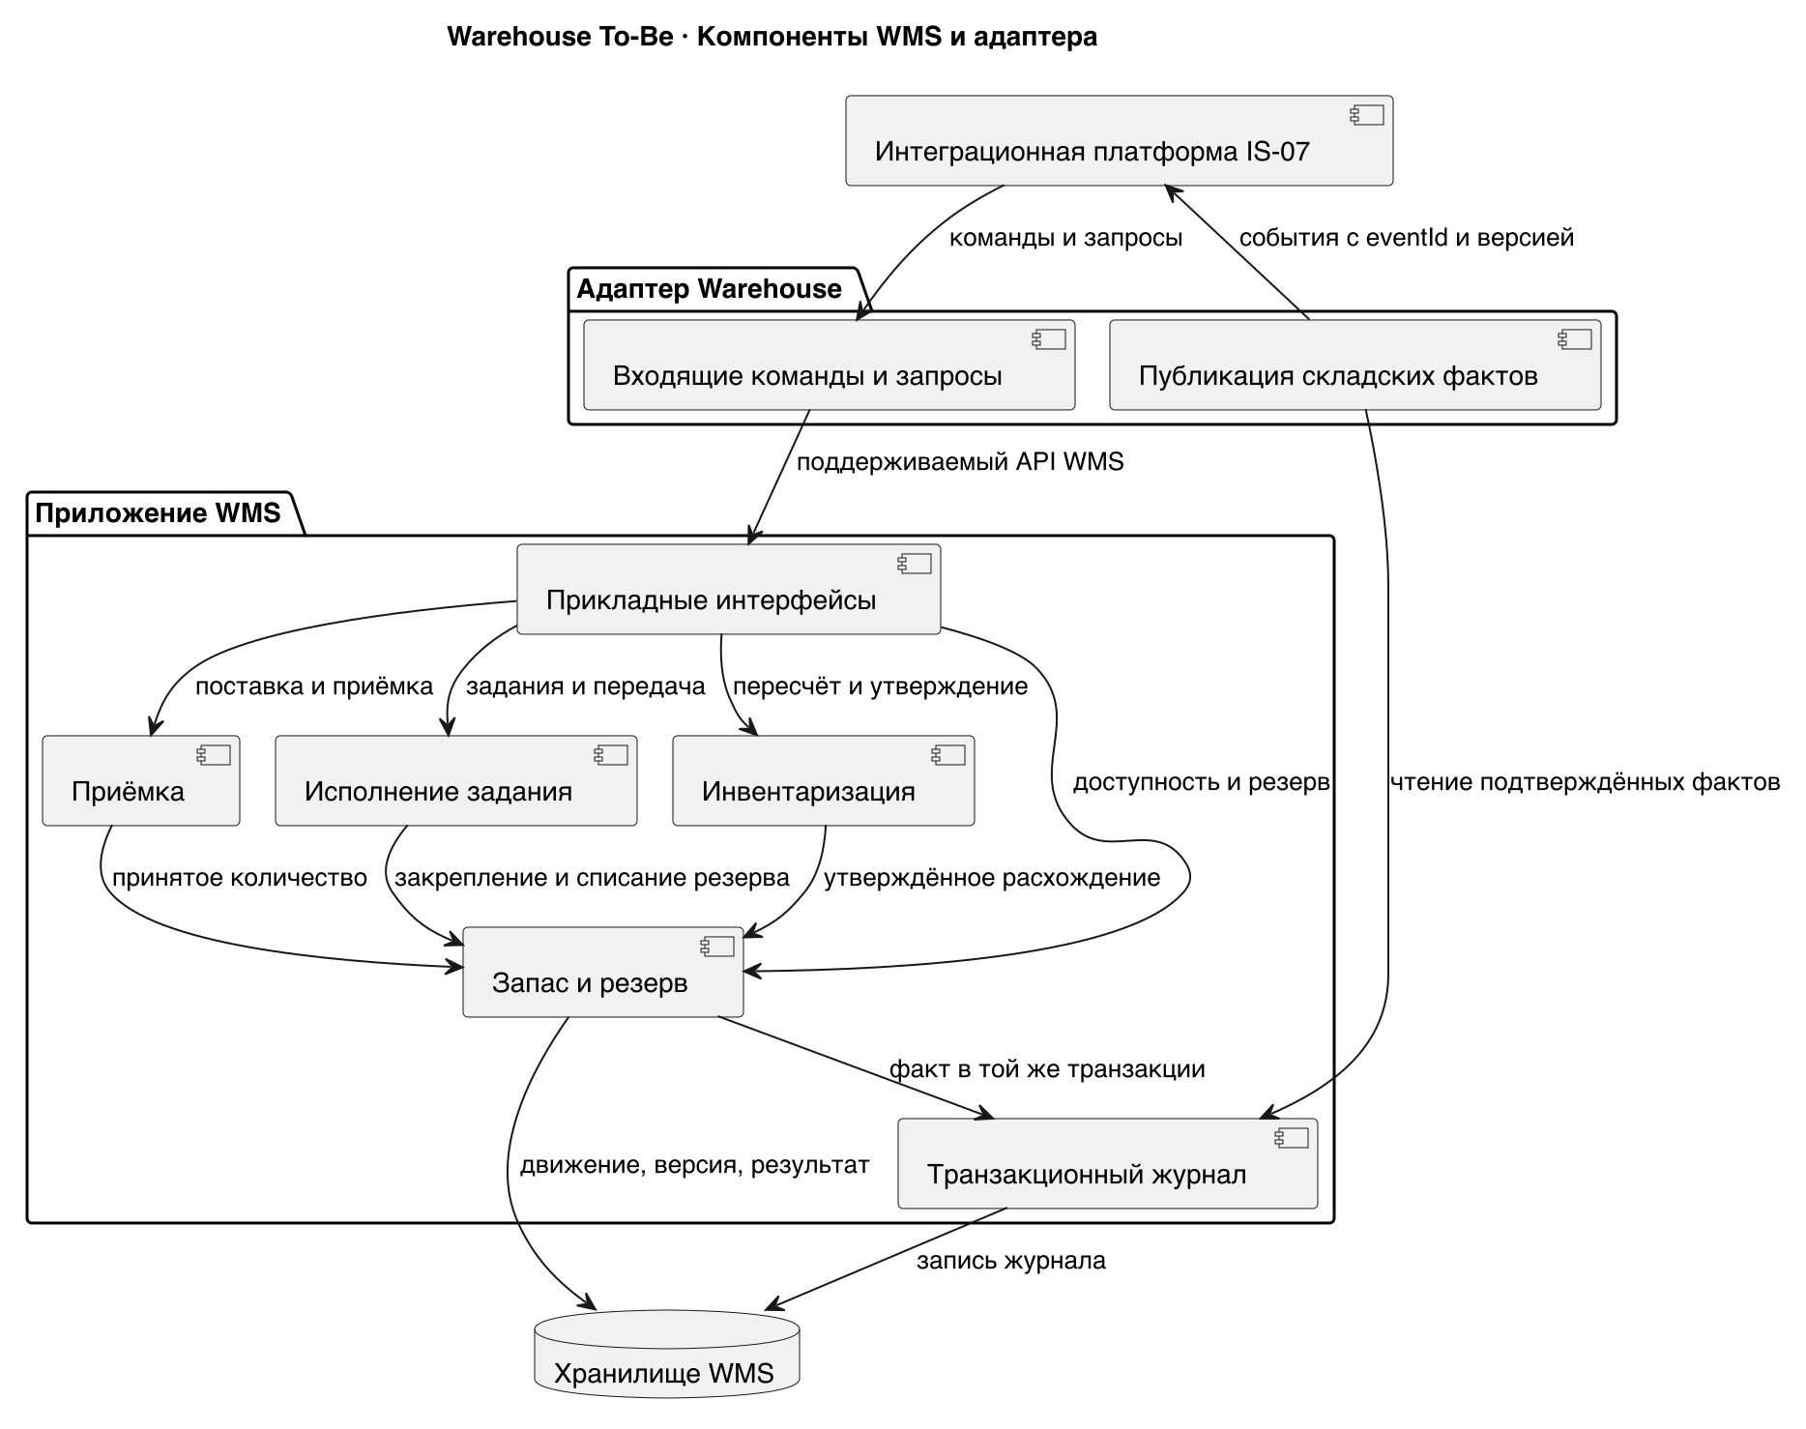
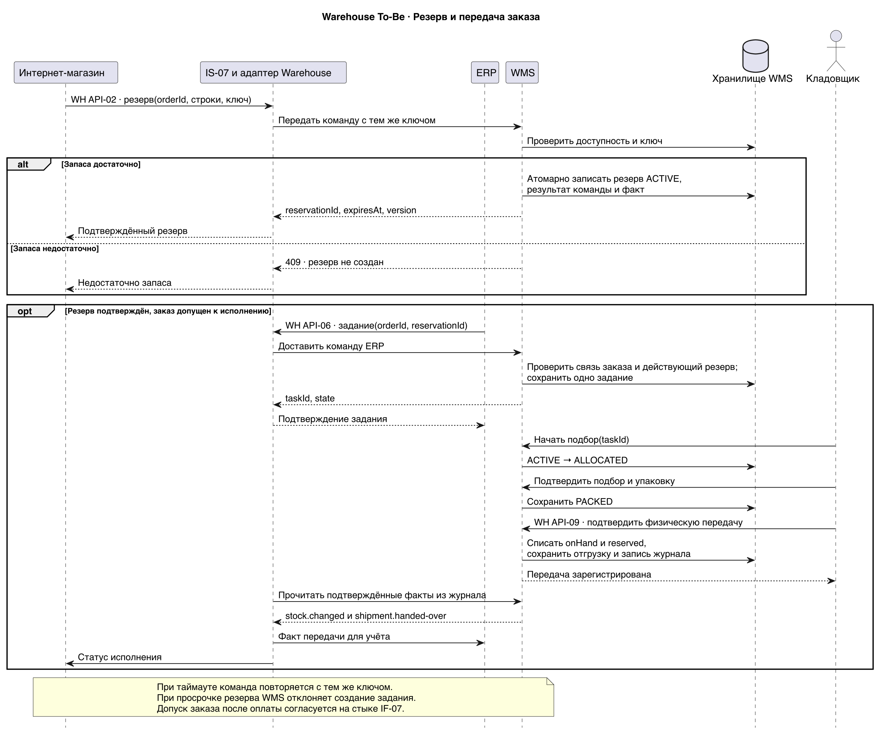
UML Component и Sequence
Компоненты
Резерв и передача заказа
RETAILMAX / WAREHOUSE
11
Notes:
Приложение для вопросов. Слева прикладные компоненты и адаптер. Справа сценарий резерва и физической передачи.
Материалы в репозитории
03_warehouse_domain/06_Architecture_Models/UML/WH-UML-001-components.md
03_warehouse_domain/06_Architecture_Models/C4/WH-C4-003-components.md

Slide 12
Матрица рисков Warehouse
Вероятность / влияние | 1 · Низкое | 2 · Среднее | 3 · Высокое
3 · Высокая | 3 | 6 · RSK-10 | 9 · RSK-02
2 · Средняя | 2 | 4 · RSK-07, 13 | 6 · RSK-01, 03–06, 08–09, 11–12
1 · Низкая | 1 | 2 | 3
До пилота
Проверяем поддержку WMS, журнал и повтор событий.
До масштабирования
Подтверждаем восстановление, смету и фактический эффект.
RETAILMAX / WAREHOUSE
12
Notes:
Приложение для вопросов. Оценки исходные. Ответственные, меры и планы реагирования приведены в реестре рисков.
Материалы в репозитории
03_warehouse_domain/07_Project_Management/Risks/WH-RSK-001-risks.md

